Slide 1
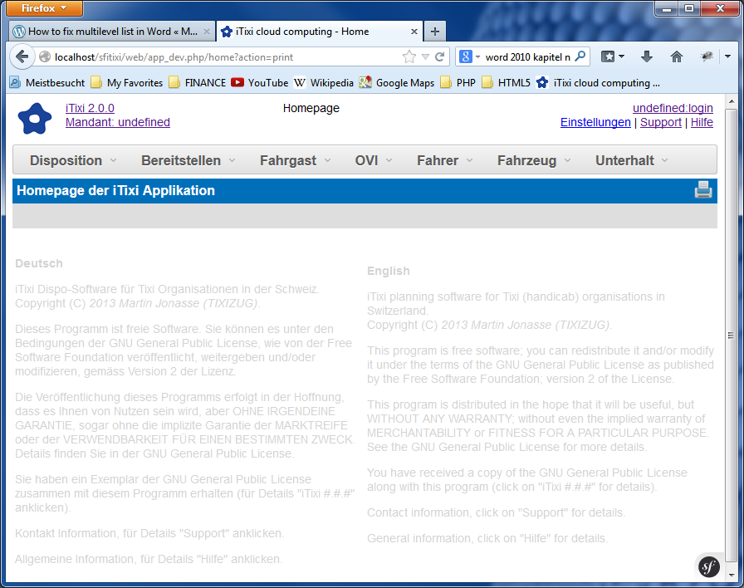
Browser Fenster
Applikations- Symbolleiste
Menüleiste
Betreff
Aufgabenleiste
Inhalt (Fehlermeldung)

